Slide 1
CASO PLACA HZL237

Slide 2
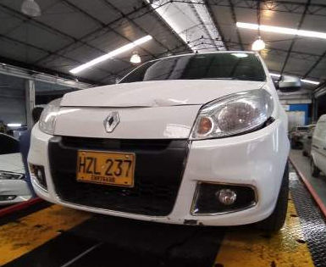
1.) Renault Sandero, que sufrió accidente el día 31 de marzo del 2024, presentando afectación en la parte frontal. Se asignó para esa fecha al taller ANC AUTOS (Direccion CR 48 30 24 Ciudad MEDELLIN.) Para realizar las reparaciones correspondientes.

Slide 3
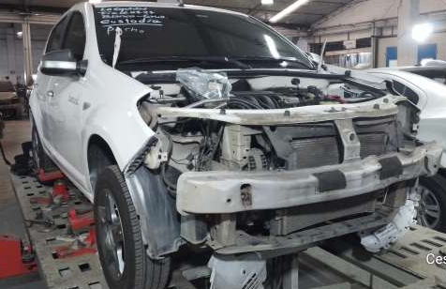
2.) El día 05 de abril del 2024 el carro fue autorizado por parte de la compañía Equidad, y quedo fuera de taller mientras llegaban repuestos. El día 17 de abril de 2024 reingreso para iniciar proceso de reparación

Slide 4
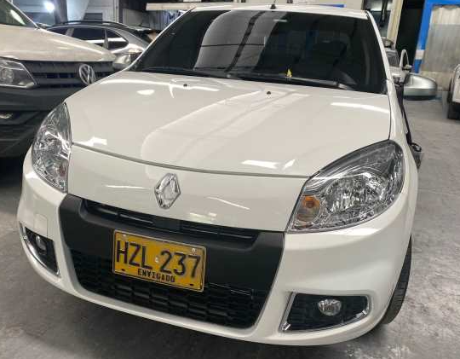
3.) El 16 de mayo se finalizó la reparación por parte de ANC quedando solo pendiente la llegada del bocel persiana. La esposa del asegurado coloco queja por la demora de este repuesto, se le dio la opción de retirar el carro del taller mientras llegaba este repuesto, pero no lo quiso hacer.

Slide 5
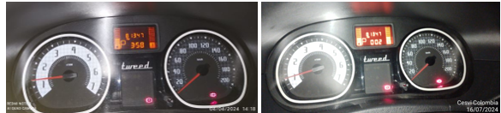
4.) Posteriormente se recibió queja de la asegurada alegando que el carro había sido movido del taller en los meses de abril y mayo y que se había desplazado por varias zonas de Antioquia. Informa no retirar el carro del taller y que se le pague por perdida total.
5.) Se valida y durante la permanencia del bien en las instalaciones del taller, el rodante conservó los mismos 81.347 kilómetros en el odómetro valor registrado al momento del ingreso del carro al taller.

Slide 6
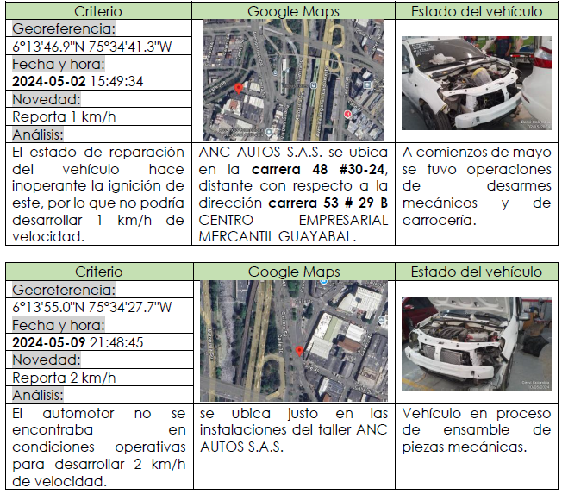
6. Frente al reporte del GPS se encontró que:

Slide 7
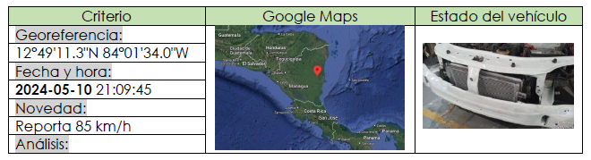
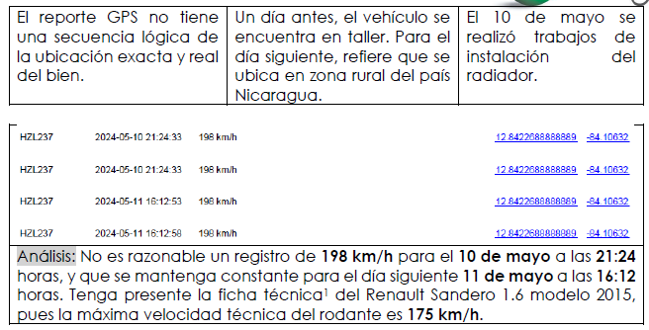

Slide 8
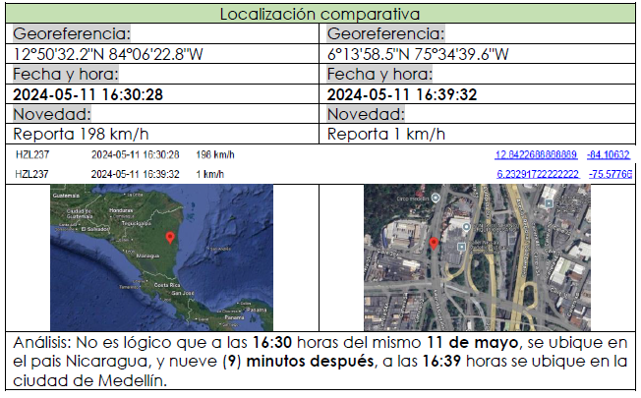

Slide 9
7.) EL asegurado nunca retiro del carro del taller y en el mes de JULIO de 2024 ANC AUTOS cerro sus instalaciones y nos tocó trasladar el carro a custodia.
8.) El asegurado finalmente acepto recoger el carro por lo que en primera medida se acordó trasladarlo a las instalaciones de RENOMOTRIZ - Cra 44A 31-155 San Diego Medellín para revisarlo, lavarlo y entregarlo. En custodia se perdieron las llaves y la tarjeta de propiedad, adicional al inspeccionar el carro se hayaron falencias en las reparaciones que fueron corregidas por el taller Renomotriz.
9.) El carro está listo desde finales del mes de agosto, pero el asegurado reitera no quererlo recibir, a pesar de que se cambiaron las cerraduras y se le dio la opción de sacar el duplicado de la tarjeta de propiedad para un posterior reembolso
10.) El carro se encuentra en este momento en la bodega de salvamentos Medellín ya que el taller requería el espacio de trabajo.

Slide 10
¡GRACIAS!

